Slide 1
«Художественный мир уральских сказов П.П. Бажова: искусство быть читателем»
Номинация: Изобразительная деятельность Название: По мотивам сказа «Хрупкая веточка» Участник: МАОУ Лицей 88, 3 Д класс Руководитель: Дегтярёва Наталья Владимировна

Slide 2
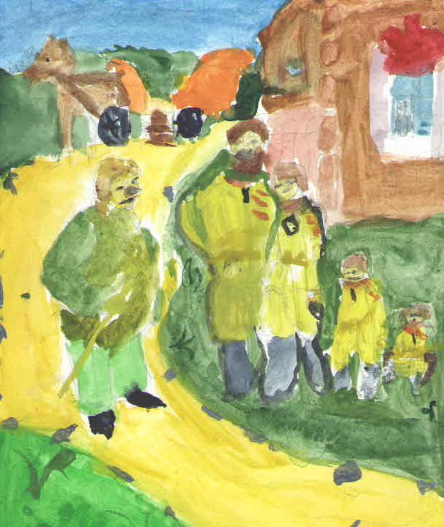
Сахарова Стефания

Slide 3
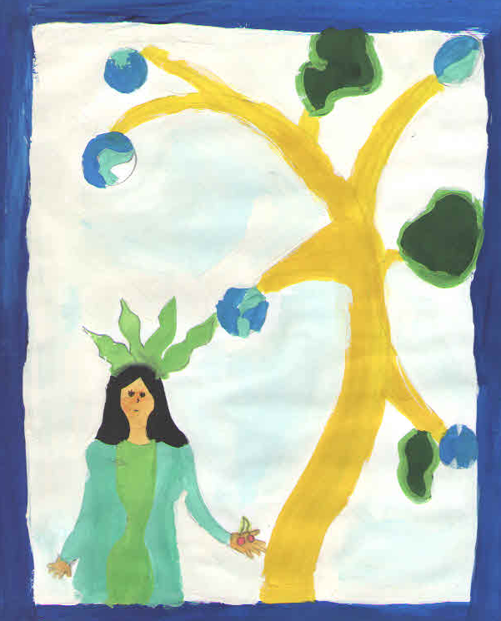
Дрипапа Софья

Slide 4
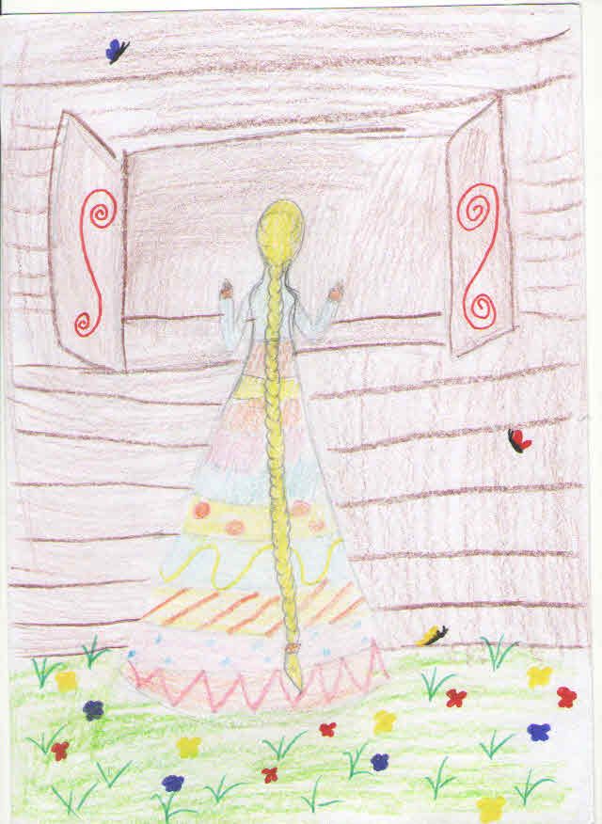
Зиновьева Ксения

Slide 5
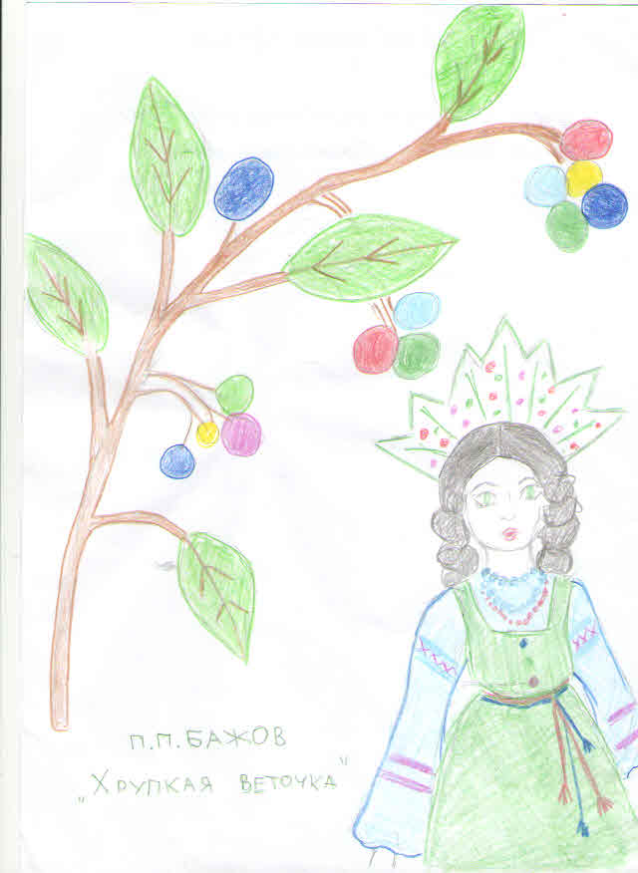
Иванов Михаил

Slide 6
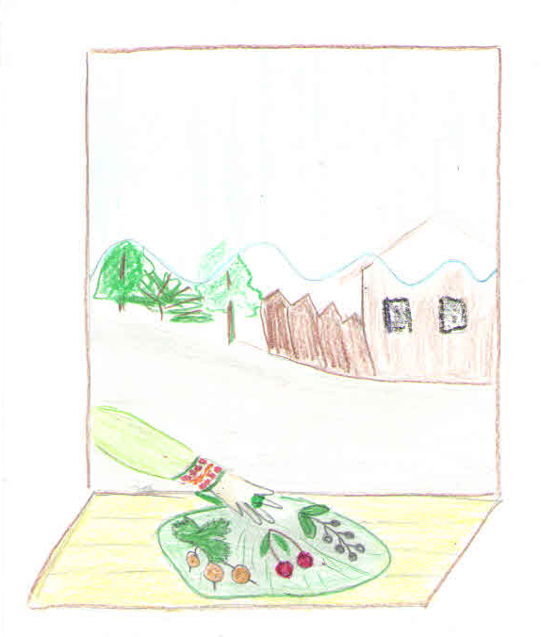
Ишмикеев Кирилл

Slide 7
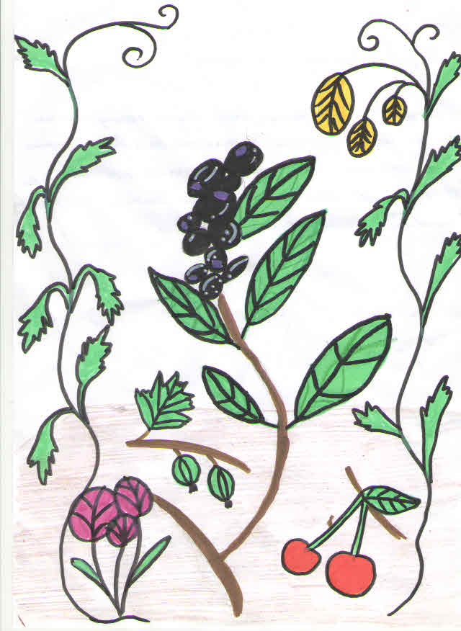
Каледина Елена

Slide 8
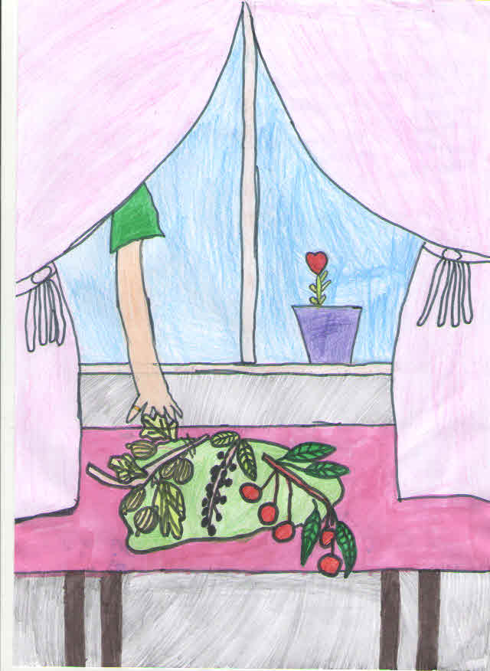
Петухова Анастасия

Slide 9
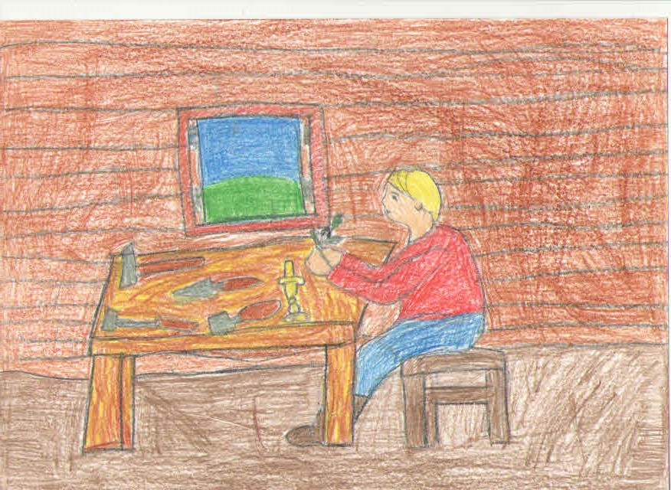
Вдовичак Дмитрий

Slide 10
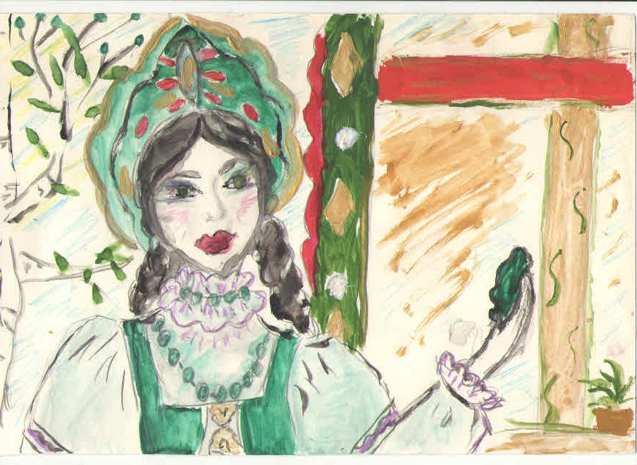
Волович Оливия

Slide 11
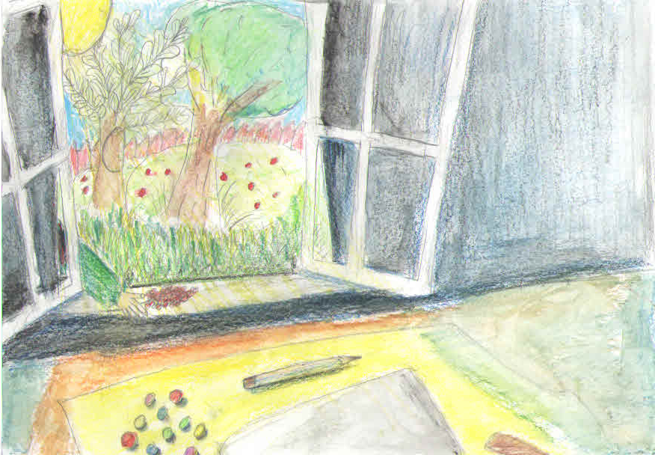
Изотова София

Slide 12
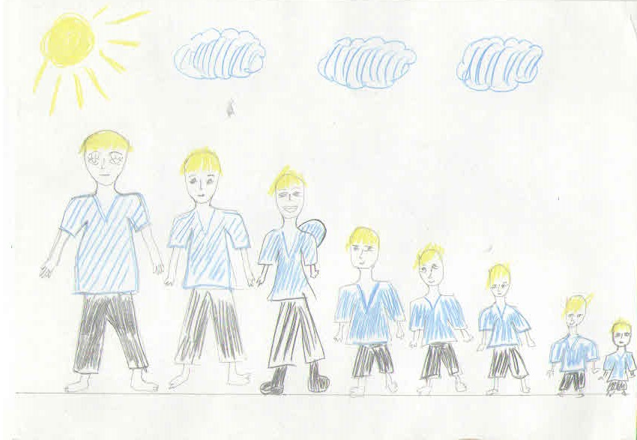
Каукин Николай

Slide 13
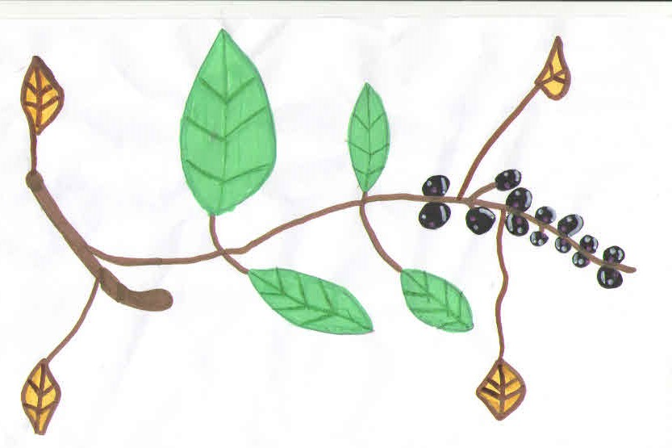
Скоморохова Юлия

Slide 14
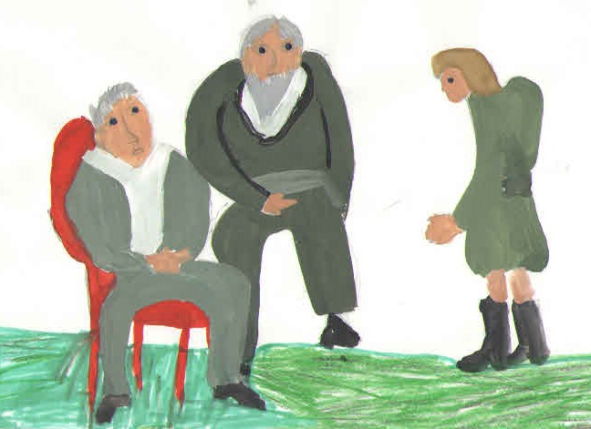
Ульянов Артур

Slide 15
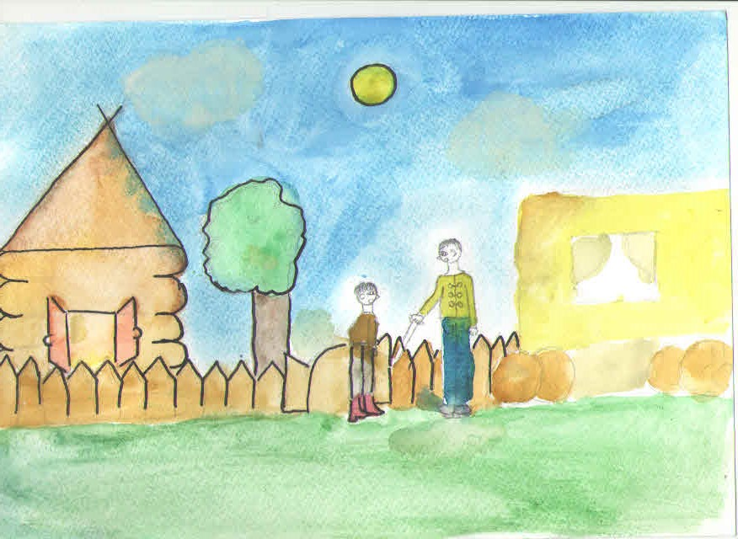
Шабунина Марьяна

